Slide 1
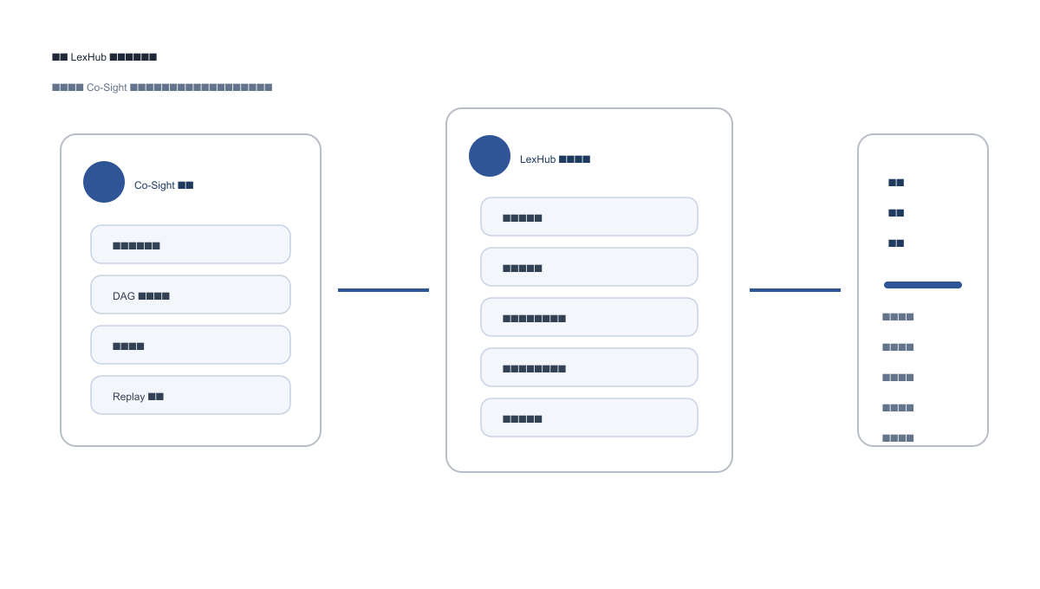
超级智能体开发大赛国赛
六百六十六
律枢 LexHub
基于中兴 Co-Sight 的法律业务智能服务平台
材料接入
法规检索
智能体协作
文书交付
过程复核
法律任务链路 · 多智能体 DAG · 可信审计 · 可运行交付

Slide 2
LEXHUB NATIONAL FINAL
业务背景与痛点
法律辅助任务的难点不只是“生成文本”，而是“依据可追溯、过程可复核”。
痛点
传统方式
LexHub 解决方式
材料分散
文件、聊天记录、法规检索结果分离
工作台统一接入任务与材料
依据难追溯
法规、案例、观点散落在不同来源
法规 RAG、来源摘要和引用记录
过程不可见
只看到最终文本，难以复盘
DAG、工具轨迹、Replay 回放
文书整理耗时
人工整合事实、依据和模板
结构化报告与 DOCX/PDF 导出
结论需复核
依赖人工逐项检查
交叉审查、审计链和人工复核入口
法律场景需要“事实、依据、过程、交付”的完整链路。
律枢 LexHub · 六百六十六
02

Slide 3
LEXHUB NATIONAL FINAL
目标场景与用户
面向高频法律辅助任务，覆盖律师、律所团队、企业法务与合规人员。
劳动争议
公司治理
输入：解除通知、考勤、工资明细
输入：股权结构、决议、章程
输出：争议焦点 / 证据缺口
输出：主体关系 / 程序风险
数据合规
合同审查
输入：SDK 清单、投诉、评估
输入：合同正文、补充协议
输出：合规风险 / 整改建议
输出：条款风险 / 修改建议
个人律师
律所团队
企业法务
合规人员
律枢 LexHub · 六百六十六
03

Slide 4
LEXHUB NATIONAL FINAL
方案总览
将法律任务组织为“材料、依据、流程、交付、复核”的闭环。
DAG 多智能体
不是单点问答
任务办理链路
材料与任务输入
法律知识与工具
可运行
把法律任务从单次问答组织为可运行、可复核的业务闭环
前后端与工作流
可复核
可信过程记录
结构化成果
Replay 与审计链
律枢 LexHub · 六百六十六
04

Slide 5
LEXHUB NATIONAL FINAL
技术架构
基于中兴 Co-Sight 底座，扩展法律工作流、知识库、工具链与可信链路。
用户交互层
工作台
结果页
回放页
管理端
层级
内容
用户交互
工作台 / 结果 / 回放 / 管理端
后端服务层
FastAPI
上传接口
导出接口
审计接口
后端服务
上传 / 知识库 / 导出 / 审计
智能体编排
Co-Sight 多智能体 / DAG
智能体编排层
Co-Sight
agent-registry.json
legal-workflow.json
工具知识
法规 RAG / 搜索 / 文档处理
工具与数据层
法规 RAG
搜索
文档处理
Replay / Audit Log
可信数据
Replay / Snapshot / Audit Log
律枢 LexHub · 六百六十六
05

Slide 6
LEXHUB NATIONAL FINAL
Co-Sight 改进对比
不是界面改名，而是在通用智能体底座上完成法律业务化封装。
对比维度
原生 Co-Sight
律枢 LexHub 改进
产品定位
通用超级智能体框架
面向法律业务的智能服务平台
任务流程
通用 DAG 与执行链路
法律任务 DAG、条件触发、导出前复核
智能体角色
通用 Planner / Actor
任务理解、证据质检、法规研究、交叉审查
工具体系
搜索、文件、代码执行等通用工具
法规 RAG、材料库、文书导出、审计日志
展示交付
执行过程和 replay
工作台、结果页、Replay、DOCX/PDF、管理端配置
保留底座能力，新增法律工作流、知识库、业务页面和可信交付。
律枢 LexHub · 六百六十六
06

Slide 7
LEXHUB NATIONAL FINAL
智能体角色分工
将法律任务拆给不同智能体处理，避免单一模型一次性给出不可复核的结论。
智能体
角色
职责
任务理解
调度者
场景识别、DAG 计划
证据质检
工作者
材料清单、证据缺口
法规研究
工作者
法规检索、引用溯源
任务理解
证据质检
法规研究
文书生成
交叉审查
文书生成
工作者
报告与初稿生成
交叉审查
审查者
一致性与风险标记
合规监测
审计归档
合规监测
审查者
审计链与合规提示
律枢 LexHub · 六百六十六
07

Slide 8
LEXHUB NATIONAL FINAL
法律任务 DAG
用 DAG 管理法律任务阶段、触发条件和导出前复核。
条件触发
证据质检
材料完整度 / 引用覆盖 / 风险等级
任务输入
文书生成
交叉审查
强制复核
法规研究
导出交付
交叉审查 / 合规监测 / 导出前校验
合规监测
律枢 LexHub · 六百六十六
08

Slide 9
LEXHUB NATIONAL FINAL
功能演示：任务执行
从任务提交到 DAG 执行，展示系统已经跑通完整任务链路的前半段。
登录
工作台
上传材料
提交任务
DAG 执行
工作台任务提交
DAG 执行与工具轨迹
场景选择 / 材料上传 / 任务描述
阶段状态 / 智能体 / 工具调用
真实截图替换区
真实截图替换区
律枢 LexHub · 六百六十六
09

Slide 10
LEXHUB NATIONAL FINAL
功能演示：结果交付
从结构化结果到文书导出和 Replay 回放，展示系统的可交付、可复核能力。
结果页
文书导出
Replay
管理端配置
结构化结果与文书导出
Replay 回放复核
法规依据 / 风险提示 / DOCX/PDF
阶段回放 / 工具轨迹 / 审计摘要
真实截图替换区
真实截图替换区
律枢 LexHub · 六百六十六
10

Slide 11
LEXHUB NATIONAL FINAL
法律知识与工具集成
法规 RAG、联网检索、文档解析与导出工具共同支撑法律任务。
工具类别
作用
国家法律法规数据库
行政法规库
指导案例
本地知识库
法规 RAG
法规、规则、模板检索
联网搜索
补充公开政策材料
上传材料
法规 RAG
检索结果
工具调用
文书导出
文档解析
抽取上传材料关键事实
文书导出
生成 DOCX/PDF 初稿
审计写入
记录阶段状态和输出摘要
律枢 LexHub · 六百六十六
11

Slide 12
LEXHUB NATIONAL FINAL
可信安全与可复核
法律结论需要能够回到材料、依据和执行过程重新检查。
Replay
Snapshot
过程回放
执行快照
阶段和工具轨迹
结果结构化
Audit
任务输入
DAG 阶段
工具调用
Replay
Snapshot
Audit Log
审计日志
导出可追溯
最终结论可回溯到任务输入、工具调用和阶段结果。
模型输出不是最终法律结论，仍需回到事实、依据和流程中复核。
律枢 LexHub · 六百六十六
12

Slide 13
LEXHUB NATIONAL FINAL
创新点与性能价值
项目价值不只体现在功能跑通，还体现在 Co-Sight 行业化改造、效率提升和可复核交付。
任务耗时
12min
状态驱动调度
法律 DAG
法规 RAG
引用追溯
88%
过程复核
100%
Replay 交付
工作台闭环
文书形成
90%
工具可见
92%
灰色：传统方式 蓝色：LexHub 演示基准
律枢 LexHub · 六百六十六
13

Slide 14
LEXHUB NATIONAL FINAL
商业方案与社会价值
从个人法律从业者和机构客户两类路径落地，同时提升法律服务效率与可及性。
客户类型
方案形态
价值主张
个人律师
35%
个人律师
订阅制工具服务
降低检索和文书初稿成本
律所团队
30%
律所团队
团队工作台与模板包
统一工作流和案件经验
企业法务
合规与合同审查场景包
提升合同和合规处理效率
企业法务
25%
政企机构
私有化部署与知识库定制
数据隔离、流程审计
政企机构
10%
社会价值：降低法律材料初筛门槛，增强依据追溯与过程留痕。
律枢 LexHub · 六百六十六
14

Slide 15
LEXHUB NATIONAL FINAL
总结与交付成果
LexHub 已形成可运行、可复核、可继续扩展的竞赛交付。
类型
内容
前端工程
用户端、管理端、工作台、回放页
从通用 Co-Sight 到法律业务智能服务平台
后端工程
上传、知识库、导出、审计、配置接口
工作流配置
config/legal-workflow.json
形成材料接入、任务拆解、法规检索、文书生成、过程复核的完整链路。
智能体配置
config/agent-registry.json
自定义工具
legal_search_toolkit.py
六百六十六团队 · 律枢 LexHub
测试材料
劳动争议、公司治理、数据合规
文档
技术方案、创新总结、对比说明、PPT
律枢 LexHub · 六百六十六
15

